Slide 1

موازنة كسرين أحدهما مضاعف للآخر

Slide 2

الهدف من الدرس
الهدف من الدرس
_ بعد أن تعرفنا على موازنة الكسور هيا بنا تلاميذي الأعزاء نتعرف على موازنة كسرين مقام أحدهما مضاعف للآخر
_

Slide 3

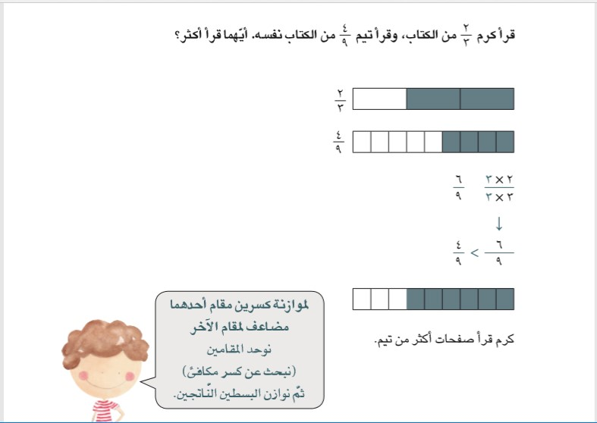
لاحظ ما يلي
لاحظ ما يلي

Slide 4
مما سبق تبين لنا
مما سبق تبين لنا
_لموازنة كسرين مقام أحدهما مضاعف للآخر نوحد المقامات
وذلك بالبحث عن كسر جديد مكا فىء للكسر الذي مقامه أصغر بحيث نحصل
على كسرين لهما المقا م نفسه ثم نوازن بين الكسرين
فالكسر الذي بسطه أكبر هو الكسر الأكبر

Slide 5
*
أرجو أن تكونوا قد استفدتم بالتوفيق والنجاح

